Slide 1
Calidad
Isaac Jiménez Fernández

Slide 2

¿Que es la calidad?
Según PMBOX la calidad es “El grado en el que un conjunto de características inherentes satisface los requisitos.”
Por lo que la gestión de calidad es el conjunto de prácticas cuyo objetivo es garantizar que el resultado del proyecto sea suficiente para cubrir el objetivo,fin o propósito que se haya marcado.

Slide 3

Gran parte de los costos asociados con la calidad nacen de la organización y se reflejan en las políticas, procedimientos y procesos de trabajo. Por ejemplo, las políticas organizacionales que rigen la forma en que se realiza el trabajo y los procedimientos que prescriben los procesos de trabajo a menudo forman parte de la política de calidad de la organización.

Slide 4
Costo de calidad
La metodología del costo de la calidad (COQ) se utiliza para encontrar el equilibrio adecuado para invertir en la prevención y evaluación de la calidad a fin de evitar defectos o fallas en los productos.
Este modelo tiene cuatro categorías de costos asociados con la calidad, estos son:
Prevención
Evaluación
Falla interna
Falla externa
Los 2 primeros prevención y evaluación están asociados al costo del cumplimiento de los requisitos de calidad y falla interna y falla externa están asociados al costo del incumplimiento.

Slide 5
Prevención
Los costos de prevención se incurren para mantener los defectos y fallas alejados de un producto. Los costos de prevención evitan problemas de calidad. Se asocian al diseño, implementación y mantenimiento del sistema de gestión de calidad. Se planifican e incurren antes de la operación real.
Ejemplos:
Requisitos de productos o servicios, tales como el establecimiento de especificaciones para los materiales entrantes, procesos, productos terminados y servicios.
Capacitación, tales como el desarrollo, preparación y mantenimiento de programas.

Slide 6
Evaluación
Los costos de evaluación están asociados con las actividades de medición y monitoreo relacionadas con la calidad. Estos costos pueden estar asociados con la evaluación de los materiales, procesos, productos y servicios comprados para garantizar que cumplan con las especificaciones.
Ejemplos:
Auditorías de calidad, tales como la confirmación de que el sistema de calidad está funcionando correctamente.
Calificación de proveedores, tales como evaluación y aprobación de proveedores de productos y servicios.

Slide 7
Falla interna
Los costos de falla interna están asociados con la búsqueda y corrección de defectos antes de que el cliente reciba el proyecto. En estos costos se incurre cuando los resultados del trabajo no alcanzan los estándares de calidad de diseño.
Ejemplos:
Retrabajo o rectificación, tal como la corrección de errores en el código.
Análisis de fallas, tales como actividades requeridas para establecer las causas de fallas internas del producto o servicio.

Slide 8
Falla externa
Los costos de falla externa ocurren cuando los productos o servicios que no alcanzan los estándares de calidad de diseño no se detectan hasta después de que han llegado al cliente.
Ejemplos:
Reparaciones y mantenimiento
Quejas que pueden dar los clientes después de ser lanzado el proyecto.

Slide 9

Enemigos de la calidad
En la calidad de un proyecto pueden hacer 3 grandes enemigos los cuales hacen que la calidad no sea óptima estos serian:
Falta de comunicación.
El intangible de la calidad.
El conformismo de lo planificado.

Slide 10
Costo del cambio
El costo que puede tener el cambio depende de que tarde se encuentre el defecto, es más caro corregirlo.
Esto se debe a que el trabajo de diseño y desarrollo generalmente ya se ha producido en función del componente defectuoso.
Algunos de estos costes pueden ser:
Costes de instalación.
Costes de búsqueda.

Slide 11
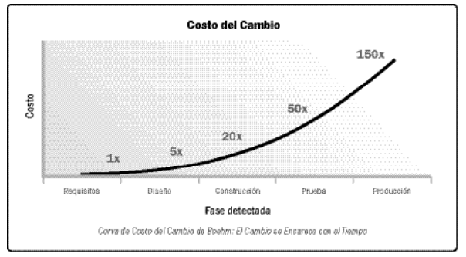
Costo del cambio

Slide 12
Referencias
https://www.itmplatform.com/es/blog/gestionar-la-calidad-del-proyecto-el-ejemplo-de-una-aseguradora/
https://economipedia.com/definiciones/costes-de-cambio.html
GUÍA DEL PMBOK® Séptima edición

Slide 13


